Slide 1

الرِّياضِيّات
الصَّفُّ الثاني

Slide 2

فَريقُ الْعَمَل
المعلمة :شفاء عوينة ..مدرسة ذكور العرقوب الأساسية
المعلمة : أحلام خالد .. مدرسة حيفا الأساسية المختلطة
المعلمة : باسمة شوشة .. مدرسة بنات تل الربيع الأساسية
بإشراف الأستاذ عصام عبيد الله

Slide 3

نشاط كاشف
تدريب الكتاب
فيديو
عنوان الدرس
عنوان الدرس
لعبة تفاعلية
المهام
العرض
الهدف

Slide 4

عِنْوانُ الدَّرْس
حقائق الضرب للعدد 10

Slide 5
الهَــــدَف
1)أن تتعرف الطالبة إلى حقائق الضرب للعدد 10
2)أن تعبر عن رسومات بجملة ضرب

Slide 6
نَشاط كاشف
رجــــوع

Slide 7
هَيّا نٌشاهِدُ مَعاً
رجــــوع

Slide 8
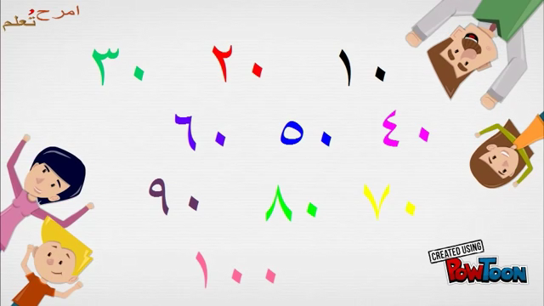


Slide 9
الْعَرْض
رجــــوع

Slide 10
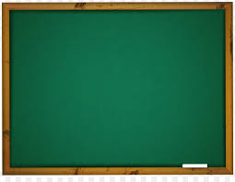

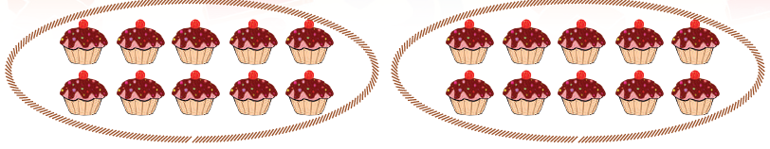
20
10
2
عشرتان

Slide 11
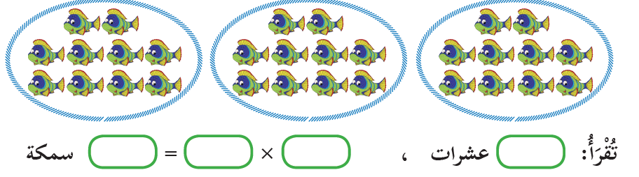
30
10
3
ثلاث

Slide 12
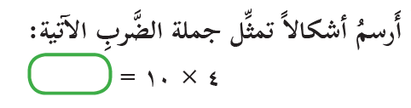

40

Slide 13
تَدْريباتُ الْكِتاب
رجــــوع

Slide 14
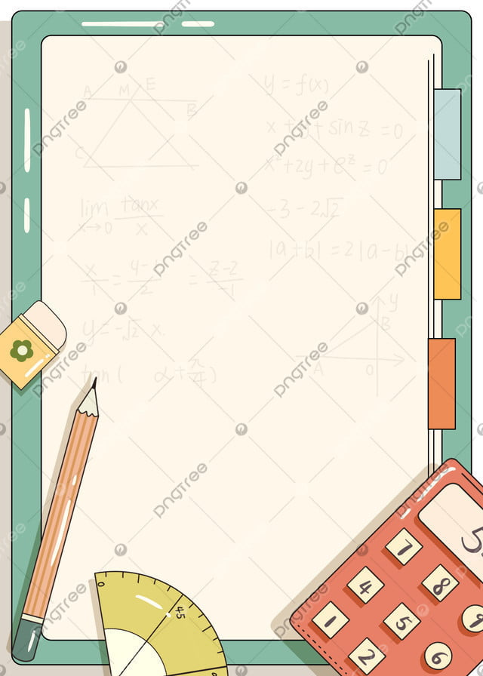

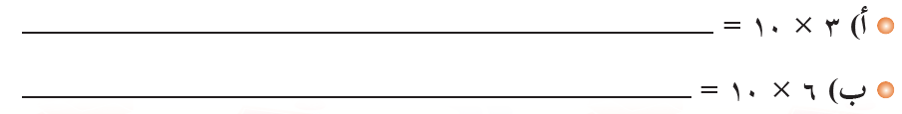
تَدْريبُ الْكِتاب

Slide 15

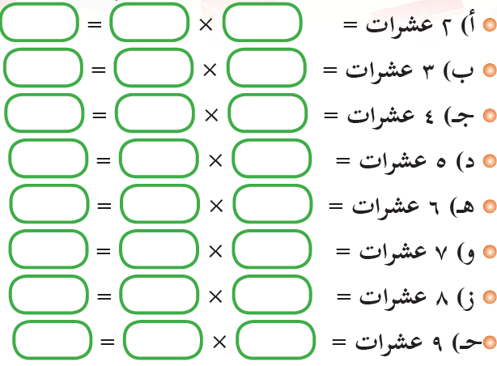
تَدْريبُ الْكِتاب

Slide 16

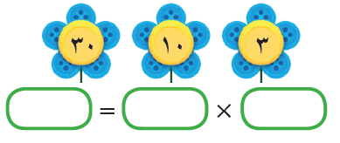
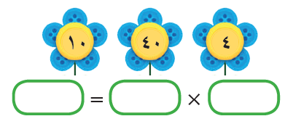
تَدْريبُ الْكِتاب
30
10
3
40
10
4

Slide 17
هَيّا نَلْعَب
رجــــوع

Slide 18



هَيّا نَلْعَب

Slide 19
الْمَهامُ
رجــــوع

Slide 20
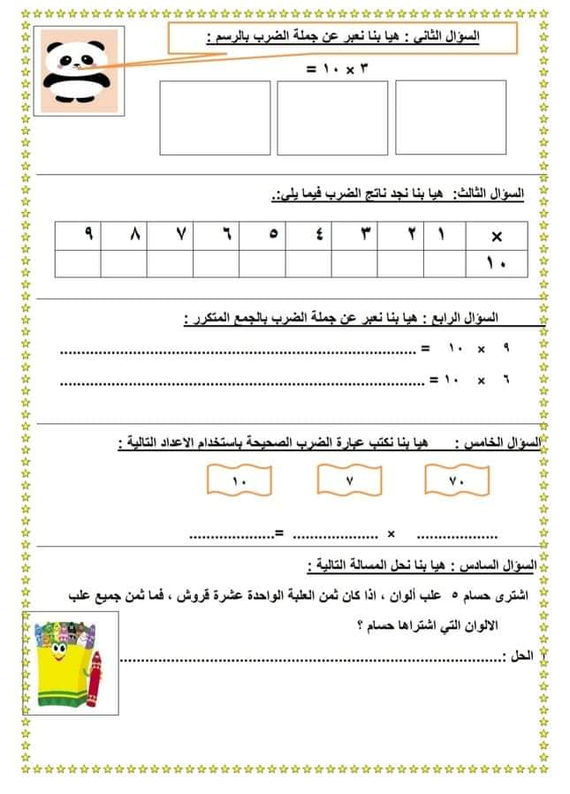
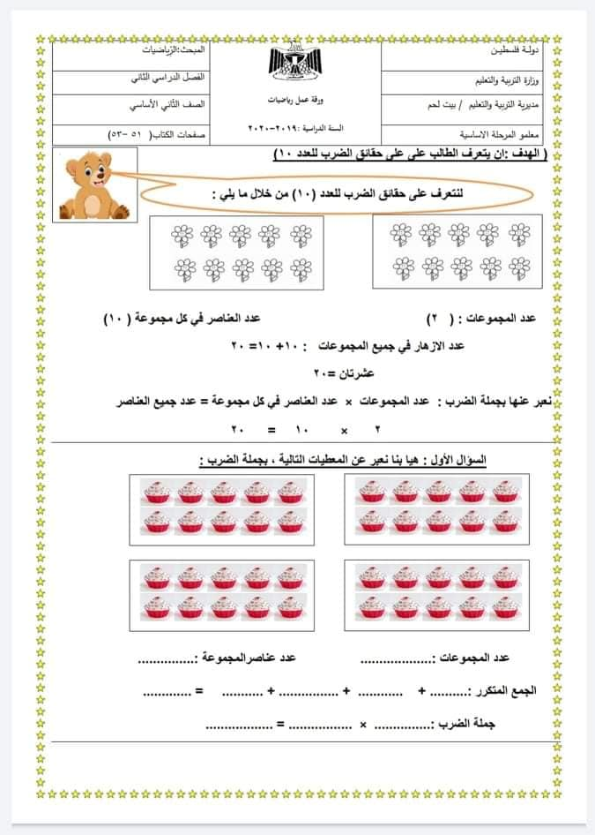
نشاط تطبيقي
حل ورقة العمل
التالية

Slide 21
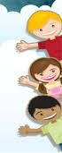
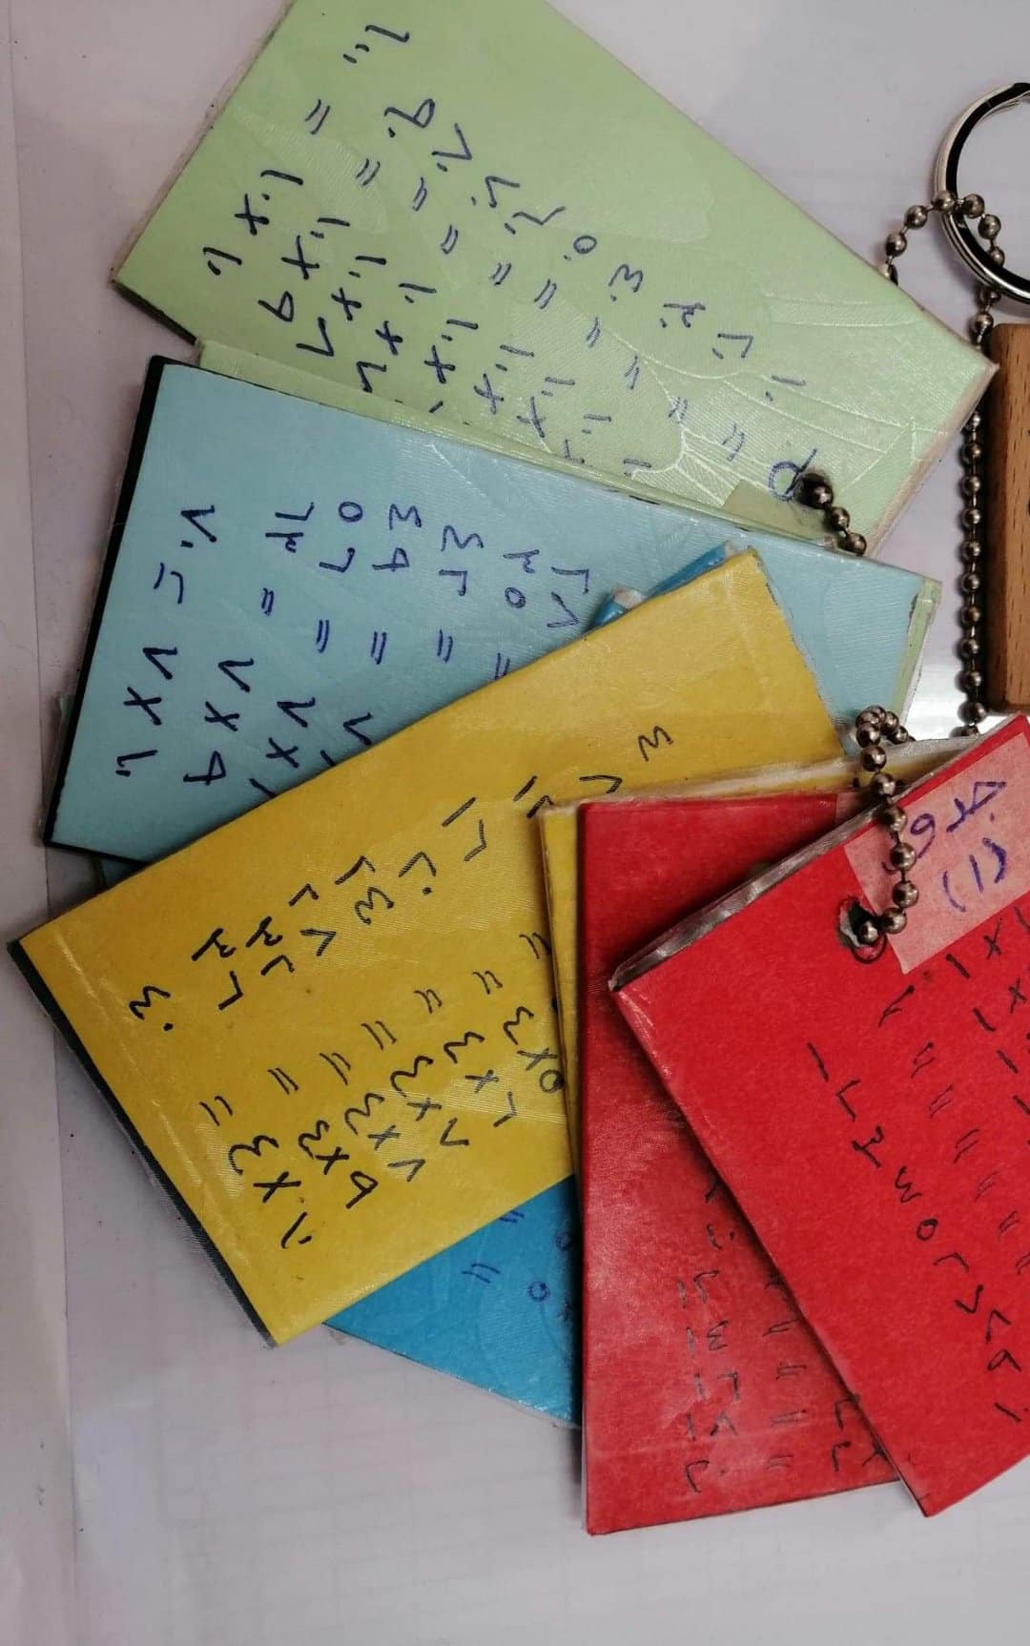
مُهِمْة أدائية :
تصميم ميدالية لحقائق الضرب للأعداد
من 2 - 10

Slide 22

وفقكم الله يا أبطال
أحسنتم
إلى اللقــــاء

Slide 23

وفقكم الله يا أبطال
أحسنتم
إلى اللقــــاء

